Slide 1
Modelado - Curvas

Slide 2
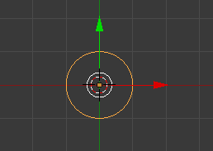
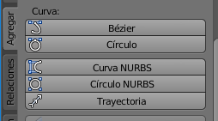
Curvas NURBs y Bezier
Tecla 7, vista superior
Agregamos un Círculo de NURBS

Slide 3
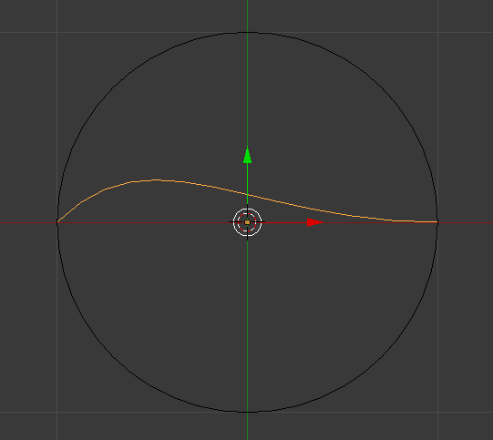
Curvas NURBs y Bezier
Agregamos una curva de Bezier

Slide 4
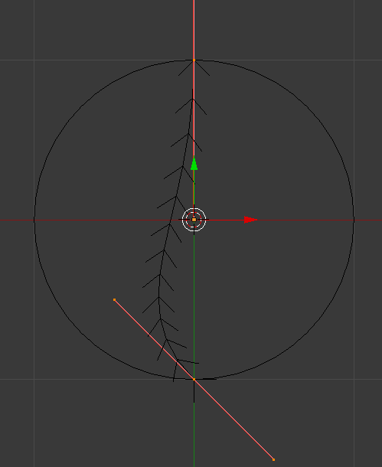
Curvas NURBs y Bezier
Vamos a modo edición de la curva
Rotamos 90 grados en el eje z con las teclas: R, Z, 90

Slide 5
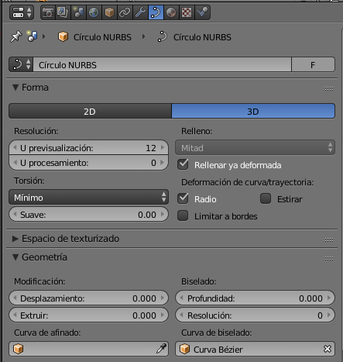
Curvas NURBs y Bezier
Volvemos a modo objeto
Seleccionamos el círculo
Seleccionamos la opcion de datos de curvas.
En el campo de biselado seleccionamos la curva Bezier.

Slide 6
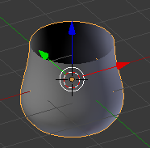
Curvas NURBs y Bezier
Si namevamos un poco, vemos que se ha creado este resultado:

Slide 7
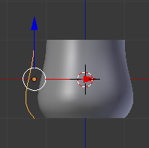
Curvas NURBs y Bezier
Seleccionar la curva y rotarla 90 grados en x, teclas: R, X, 90
Irse a vista de frente: Tecla 1
Moverla hacia la izquierda para poder verla

Slide 8
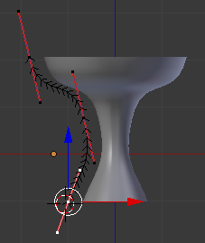
Curvas NURBs y Bezier
Irse a modo edicion de la curva.
Reacomodar la curva, mover con G, rotar con R.
Extruir con E

Slide 9
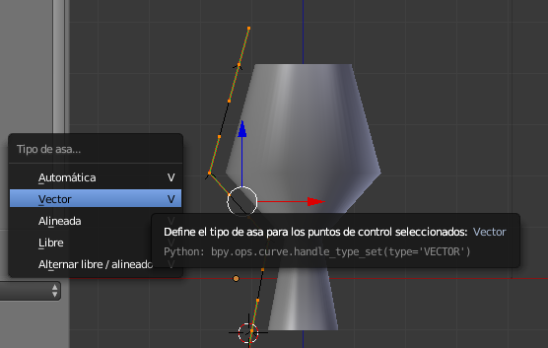
Curvas NURBs y Bezier
Seleccionar todo
Tecla V
Probar cambiar entre automático y vector

Slide 10
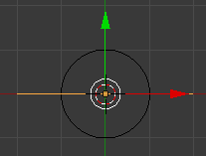
Curvas NURBs y Bezier
Otro ejemplo.
Agregamos un circulo de NURBS y una trayectoria

Slide 11
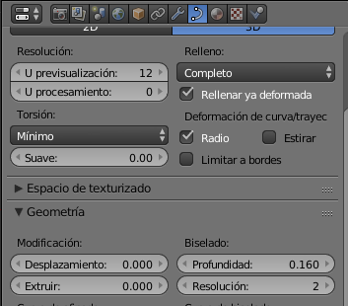
Curvas NURBs y Bezier
Escalamos la trayectoria para que sea del tamaño del diámetro del círculo.
Seleccionamos el círculo
Cambiamos Relleno a Completo
Aumentamos la Profundidad.

Slide 12
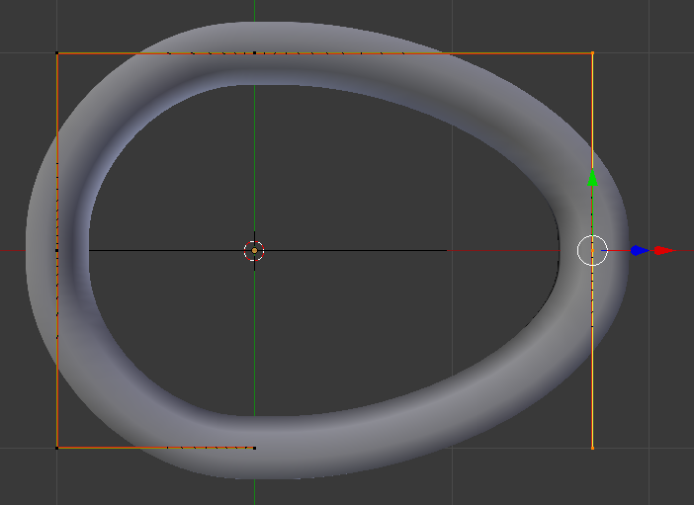
Curvas NURBs y Bezier
Vamos a modo edicion del círculo.
Deseleccionar todo
Seleccionamos con B, solo el lado derecho y lo movemos:

Slide 13
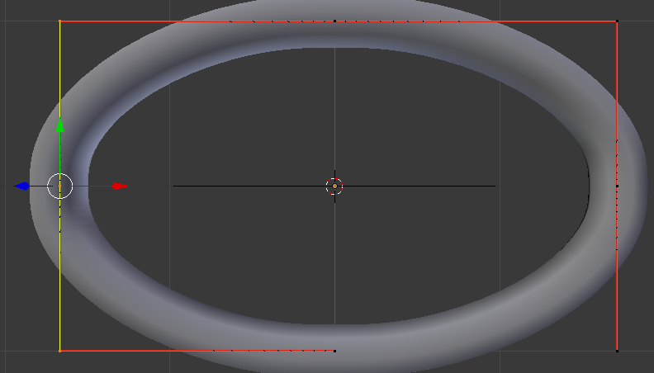
Curvas NURBs y Bezier
Deseleccionar todo
Seleccionamos con B, solo el lado izquierdo y lo movemos:

Slide 14
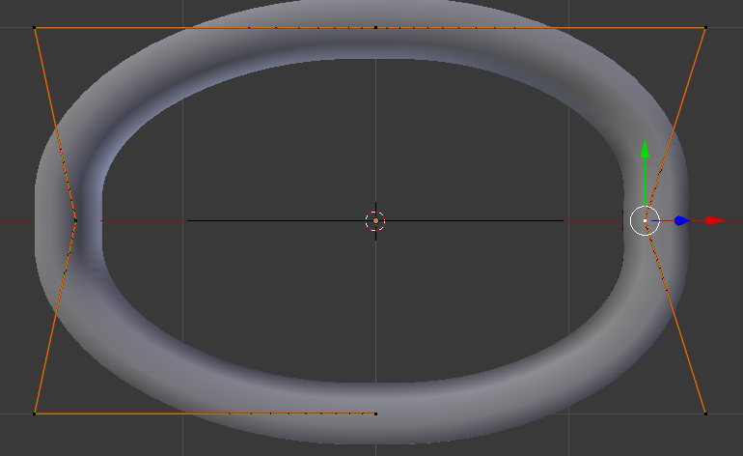
Curvas NURBs y Bezier
Deseleccionar todo
Seleccionamos solos los puntos del medio y acomodamos:

Slide 15
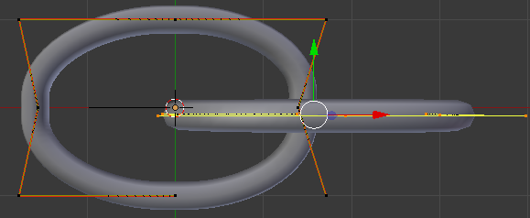
Curvas NURBs y Bezier
Seleccionar todo
Duplicamos y movemos
Rotamos 90 grados en x, teclas R X 90

Slide 16
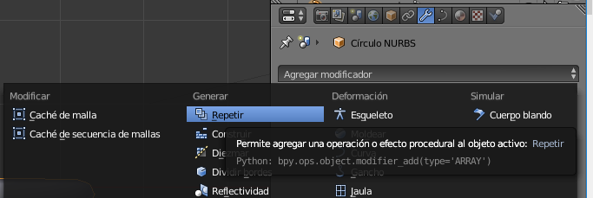
Curvas NURBs y Bezier
Vamos a modo objeto
Agregamos el modificador de Repetir (Array):

Slide 17
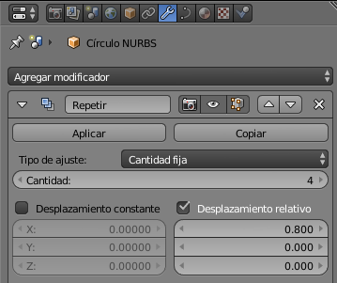
Curvas NURBs y Bezier
Acomodamos un poco mas a la izquierda, cambiando el valor del Desplazamiento relativo.
Aumentamos la cantidad de repeticiones.

Slide 18
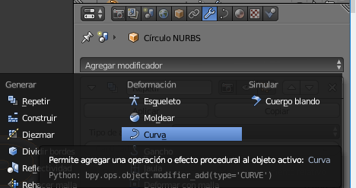
Curvas NURBs y Bezier
Usando la Curva para mejorar la cadena
Agregamos el modificador de curva

Slide 19
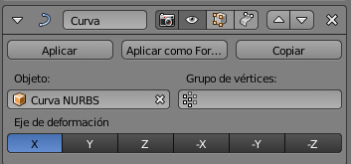
Curvas NURBs y Bezier
En su propiedad Objeto, asignamos a la curva NURBS que habiamos creado al principio

Slide 20
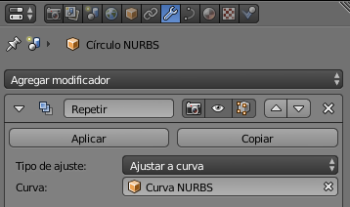
Curvas NURBs y Bezier
En el modificador de Repeticion, cambiamos el Tipo de ajuste a Ajustar a curva
Seleccionamos la curva NURBS

Slide 21
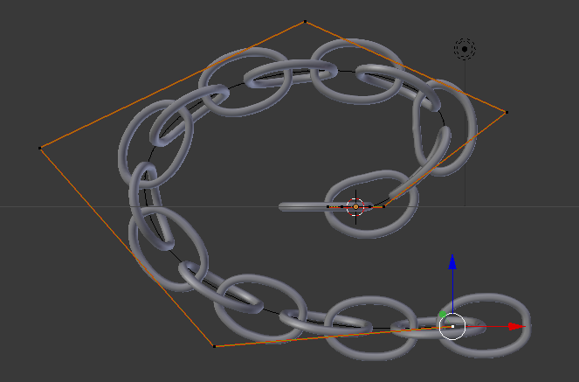
Curvas NURBs y Bezier
Seleccionamos la curva
Vamos a modo edicion
Extruimos

Slide 22
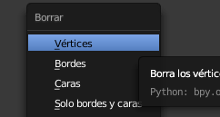
El Modificador Enroscar
Creamos un nuevo proyecto
Vamos a vista frontal y orthogonal.
Traemos la imagen
Modo Edición
X, eliminanos todos los vértices del cubo

Slide 23
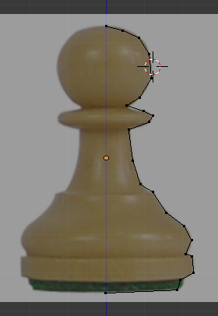
El Modificador Enroscar
CTRL + Click al rededor de la Imagen
Solo la mitad

Slide 24
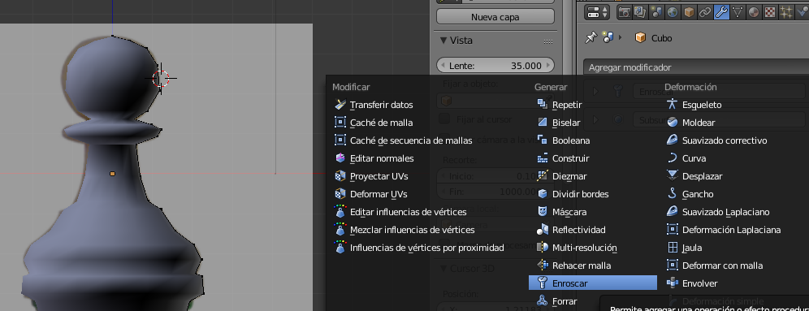
El Modificador Enroscar
Agregamos el modificador de Enroscar.

Slide 25
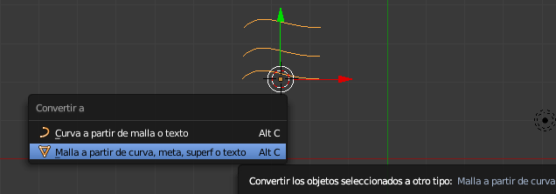
Convertir a Mesh o Malla
ALT + C, en modo objeto
Malla a partir de curva

